Slide 1
MEDIA MENGAJAR
Bahasa Indonesia
UNTUK SD/MI KELAS 4

Slide 2
BAB 4
KEGEMARANKU
TUJUAN PEMBELAJARAN:
mengidentifikasi informasi dan makna kosakata baru dari teks informatif;
mengidentifikasi ide pokok dan ide pendukung, serta membedakan jenis paragraf berdasarkan letak kalimat utama dari teks informatif;
menceritakan kembali isi teks informatif yang disimak dan dibaca secara lisan;
mengidentifikasi kalimat persuasif, kata baku dan tidak baku, serta kalimat efektif dalam teks informatif visual yang diamati;
membuat pertanyaan wawancara dengan kata tanya adiksimba;
melakukan wawancara;
menulis laporan hasil wawancara dengan kalimat efektif, kosakata baku dan tidak baku, serta tanda baca sesuai ejaan bahasa indonesia.

Slide 3
Teks Informatif
Teks informatif berarti teks yang berisi beberapa informasi penting di dalamnya.

Slide 4
Mengidentifikasi Informasi dari Teks Informatif
Mengidentifikasi informasi artinya menjelaskan hal-hal secara tersurat (terlihat jelas) dan tersirat (tidak terlihat jelas) pada teks.
Berikut cara mengidentifikasi informasi teks informatif.
Cermatilah teks yang dibaca atau disimak.
Catatlah tokoh, latar, atau kejadian yang terdapat pada teks.
Catatlah ide pokok dan pendukung pada setiap paragraf.
Informasi tersirat dari sebuah teks dapat kita peroleh dengan cara menyimpulkan keseluruhan isi teks.

Slide 5
Makna Kosakata Baru
Kosakata artinya perbendaharaan kata. Mengetahui makna kata-kata dalam sebuah teks merupakan hal penting agar dapat memahami keseluruhan isi teks.

Slide 6
Makna Kosakata Baru
Kamu dapat mencari makna kata menggunakan KBBI.
Ada KBBI Daring. Kamu dapat mengaksesnya di kbbi.kemdikbud.go.id.

Slide 7
Makna Kosakata Baru
Bagaimana cara mencari makna kata menggunakan KBBI Daring?
Ayo, perhatikan tayangan video berikut dengan saksama.

Slide 9
Ide Pokok dan Ide Pendukung
Ide Pokok | Ide Pendukung
Ide pokok adalah ide utama yang menjadi dasar dalam suatu paragraf atau teks. Ide pokok disebut juga gagasan pokok atau gagasan utama. Ide pokok terdapat pada kalimat utama setiap paragraf. | Ide pendukung merupakan pernyataan yang mendukung, memperjelas, atau menambah informasi tentang ide pokok. Jumlah ide pendukung lebih dari satu kalimat.

Slide 10
Jenis-jenis paragraf berdasarkan letak ide pokok:
Paragraf deduktif
Ide pokok berada di awal paragraf.
Paragraf induktif
Ide pokok berada di akhir paragraf.
Paragraf ineratif
Ide pokok berada di tengah paragraf.

Slide 11
Osteoporosis merupakan salah satu penyakit tulang. Osteoporosis disebut juga penyakit tulang keropos. Penyakit ini menyebabkan tulang mudah retak atau patah. Penyebab osteoporosis ialah tubuh kekurangan kalsium. Mengonsumsi makanan yang mengandung kalsium dan vitamin D dapat mencegah osteoporosis.
Ide pokok
Ide pendukung

Slide 12
Teks Informatif Visual
Teks informatif visual berarti teks yang memuat diagram, tabel, atau gambar yang berisi informasi di dalamnya.

Slide 13
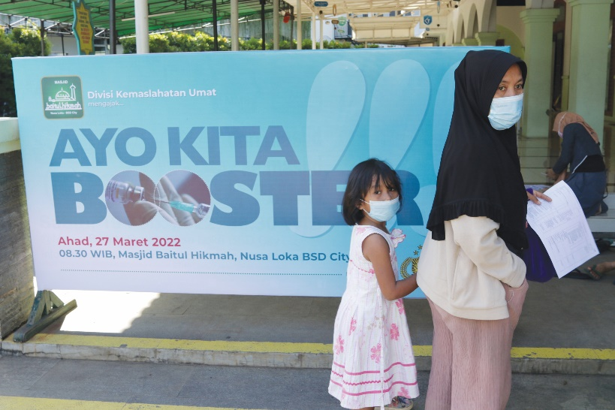
Mengidentifikasi Kalimat Persuasif
Kalimat persuasif merupakan kalimat yang digunakan untuk mengajak, membujuk, atau memengaruhi orang lain agar mau melakukan sesuatu yang diinginkan. Pada kalimat persuasi, dapat ditemukan kata-kata ajakan, seperti ayo, ayolah, mari, marilah, hendaknya, dan sebaiknya.

Slide 14
Kata Baku dan Tidak Baku
Kata Baku | Kata Tidak Baku
Kata baku merupakan kata yang sesuai dengan kaidah berbahasa Indonesia yang baik dan benar. | Kata tidak baku merupakan kata yang tidak sesuai dengan kaidah berbahasa Indonesia yang baik dan benar.
Contoh: Jadwal Jumat Pikir Napas Asas | Contoh: Jadual Jum’at Fikir Nafas Azas

Slide 15
Kalimat Efektif
Syarat kalimat efektif:
mengandung subjek dan predikat,
menggunakan kata baku, dan
tidak bermakna ganda atau ambigu.
Contoh kalimat efektif:
Kita berjalan di trotoar.
Polisi mengatur lalu lintas setiap pagi.

Slide 16
Teks Wawancara
Wawancara merupakan proses tanya jawab yang bertujuan memperoleh informasi. Wawancara dilakukan oleh penanya dan narasumber (seseorang yang memberikan informasi).

Slide 17
Membuat Pertanyaan Wawancara
Wawancara memiliki topik atau tema. Sebelum melakukan wawancara, terlebih dahulu tentukan tema wawancara. Setelah tema wawancara ditentukan, buatlah daftar pertanyaan wawancara. Daftar pertanyaan dapat disusun menggunakan kata tanya apa, di mana, kapan, siapa, mengapa, dan bagaimana.

Slide 18
Apa fungsi tiap kata
tanya tersebut?
Ayo, perhatikan tayangan video berikut dengan saksama.

Slide 20
Melakukan Wawancara
Sebelum melakukan wawancara, perlu membuat daftar pertanyaan sesuai topik yang akan dibahas.

Slide 21
Hal yang perlu diperhatikan ketika wawancara:
Bersikap santun kepada narasumber.
Bukalah wawancara dengan kalimat pembuka seperti salam dan perkenalan diri.
Membuat kontak mata yang normal dengan narasumber saat wawancara.
Berbicara sesuai topik dan pertanyaan yang sudah dibuat.
Memberikan sedikit waktu untuk narasumber memikirkan jawaban dari pertanyaan kita.
Mendengarkan jawaban narasumber dengan saksama.
Merespons jawaban narasumber dengan pernyataan atau pertanyaan yang berkaitan.
Tutuplah wawancara dengan kalimat penutup, seperti terima kasih dan pamit.

Slide 22
Menulis Laporan Wawancara
Laporan wawancara disusun setelah melakukan wawancara. Isi laporan hasil wawancara meliputi:
Latar belakang
Tujuan wawancara
Topik wawancara
Waktu dan tempat wawancara
Pewawancara dan narasumber
Hasil wawancara
Kesimpulan wawancara

Slide 23
Menulis Laporan Wawancara
Ayo, perhatikan contoh cara menuliskan laporan hasil wawancara dalam tayangan video berikut.

